Slide 1
第一章 教学基本要求
一 掌握描述质点运动及运动变化的四个物理量——位置矢量、位移、速度、加速度．理解这些物理量的矢量性、瞬时性和相对性．
二 理解运动方程的物理意义及作用. 会处理两类问题：（1）运用运动方程确定质点的位置、位移、速度和加速度的方法；（2）已知质点运动的加速度和初始条件求速度、运动方程的方法．

Slide 2

第一章 教学基本要求
三 掌握曲线运动的自然坐标表示法．能计算质点在平面内运动时的速度和加速度，以及质点作圆周运动时的角速度、角加速度、切向加速度和法向加速度．
四 理解伽利略速度变换式, 并会用它求简单的质点相对运动问题．
END

Slide 3












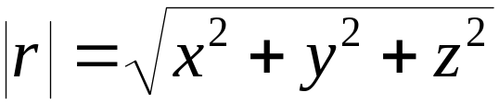

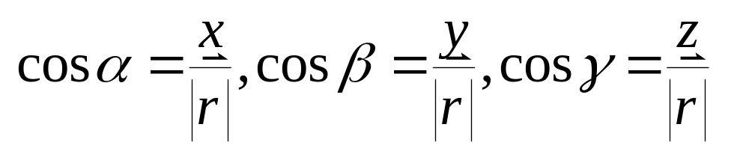
确定质点位置的常用方法
1. 直角坐标法 P(x, y, z)
2. 位矢法
质点某时刻位置P (x,y,z) 由位矢
表示。
参考物
位矢的大小为：
位矢的方向用方向余弦表示，则有：

Slide 4










3. 自然坐标法
已知质点相对参考系的运动轨迹时，常用自然法。
•
4. 运动学方程(函数)
•
直角坐标下
自然坐标下
意义:
已知运动学方程，可求质点运动轨迹、速度和加速度

Slide 5










例
一质点作匀速圆周运动，半径为 r ，角速度为 ω 。
求
用直角坐标、位矢、自然坐标表示的质点运动学方程。
解
以圆心O 为原点。建立直角坐标系Oxy ，O ′点为起始时刻，设t 时刻质点位于P（x , y），用直角坐标表示的质点运动学方程为
位矢表示为
自然坐标表示为

Slide 6






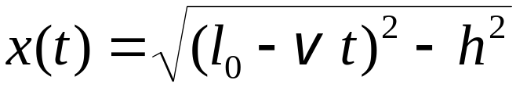
例
如图所示，以速度v 用绳跨一定滑轮拉湖面上的船，已知绳初长 l ₀，岸高 h
h
求
船的运动方程
O
x
解
取坐标系如图
依题意有
坐标表示为
说明
质点运动学的基本问题之一，是确定质点运动学方程。为正确写出质点运动学方程，先要选定参考系、坐标系，明确起始条件等，找出质点坐标随时间变化的函数关系。

Slide 7





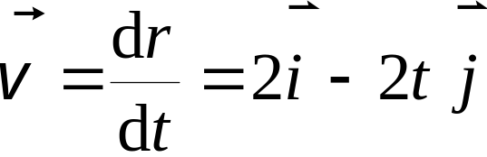
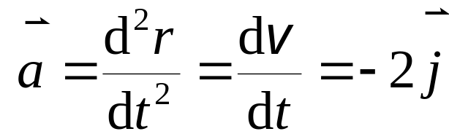




运动学的二类问题
1. 第一类问题
已知运动学方程，求
例
已知一质点运动方程
求
(1) t =1s 到 t =2s 质点的位移
(2) t =2s 时
(3) 轨迹方程
解
(1)
由运动方程得
(2)
当 t =2s 时
(3)
轨迹方程为

Slide 8


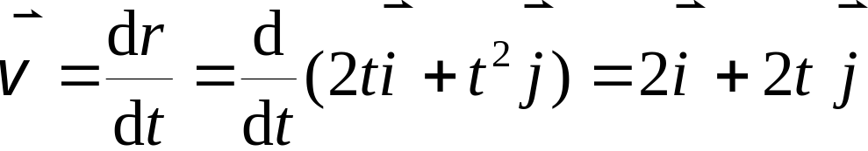
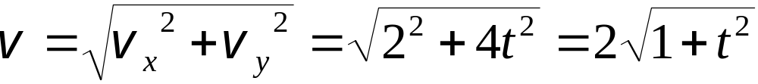
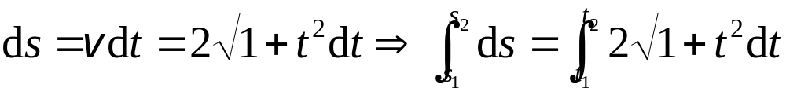
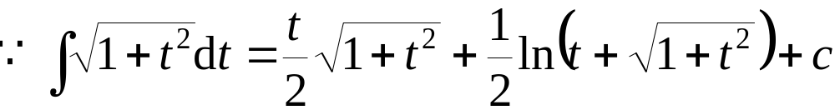
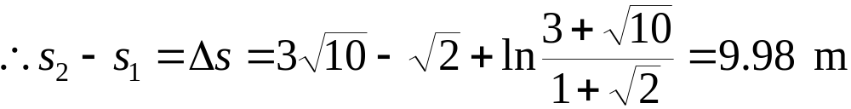
例
已知质点运动方程为
求
之间的路程 。
解
质点运动速度为
速率为
路程有

Slide 9




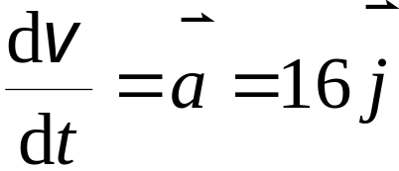




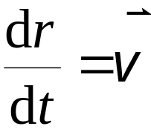




2. 第二类问题
已知加速度和初始条件，求
例
已知
, t =0 时，
求
和运动方程
解
由已知有
代入初始条件
代入初始条件

Slide 10


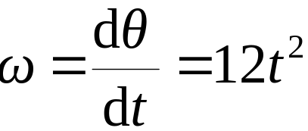
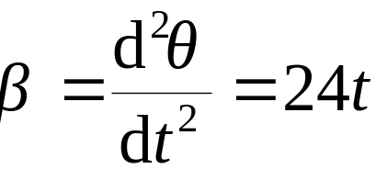
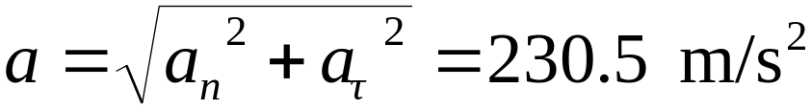




圆周运动
例
一质点作半径为0.1 m 的圆周运动，已知运动学方程为
求
(1) 当t =2s 时，质点运动的a_{n} 和
以及a_{τ}的大小
(2) 当θ =? 时，质点的加速度与半径成45º角？
解
(1) 运动学方程得
(2) 设t’ 时刻，质点的加速度与半径成45º角，则

Slide 11
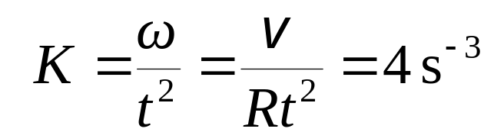



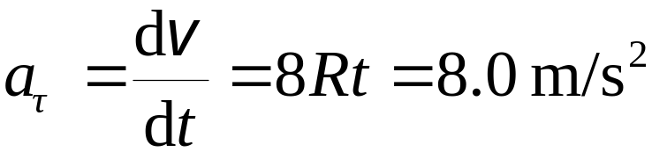

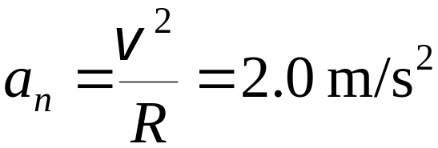
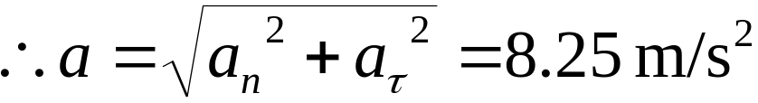
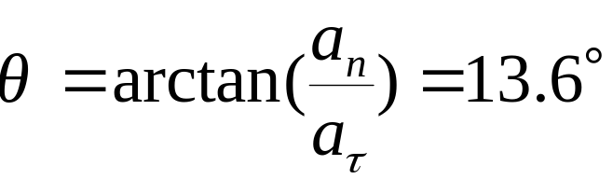
例
一质点在水平面内以顺时针方向沿半径为2 m 的圆形轨道运动。此质点的角速度与运动时间的平方成正比，即 ω=kt ² ，k 为待定常数.已知质点在2 s 末的线速度为 32 m/s
求
t =0.5 s 时质点的线速度和加速度
解
由题意得
当t =0.5 s 时

Slide 12
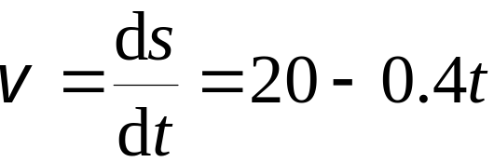

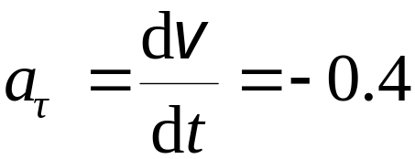
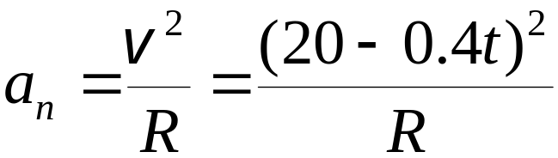
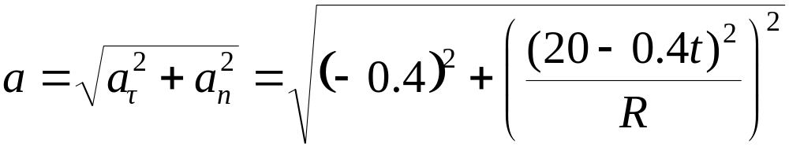
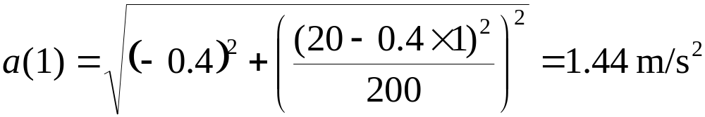
例
一汽车在半径R=200 m 的圆弧形公路上行驶，其运动学方程为s =20t − 0.2 t ² (SI) .
求
汽车在 t = 1 s 时的速度和加速度大小。
解
根据速度和加速度在自然坐标系中的表示形式，有

Slide 13
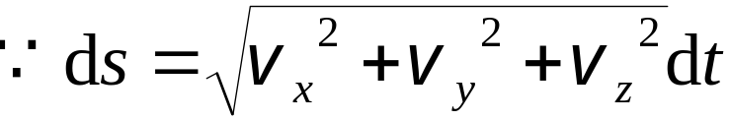
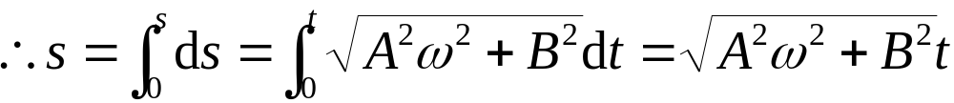
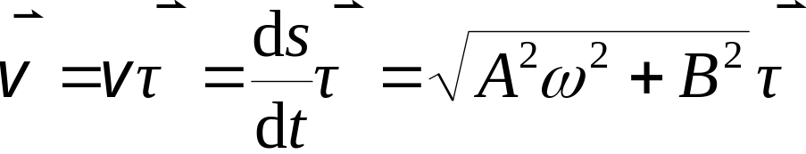
例
已知质点的运动方程为
求
在自然坐标系中任意时刻的速度
解

Slide 14




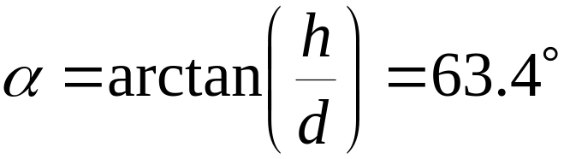



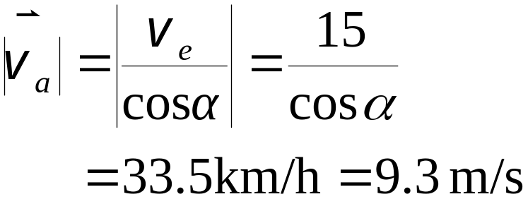
相对运动
例
一个带篷子的卡车，篷高为h=2 m ，当它停在马路边时，雨滴可落入车内达 d=1 m ，而当它以15 km/h 的速率运动时，雨滴恰好不能落入车中。
求
雨滴的速度矢量。
解
根据速度变换定理
画出矢量图

